Slide 1
Математическое развитие для детей 4-5 лет
Закрепление знаний о цифре 5, сравнение чисел 4—5.

Slide 3
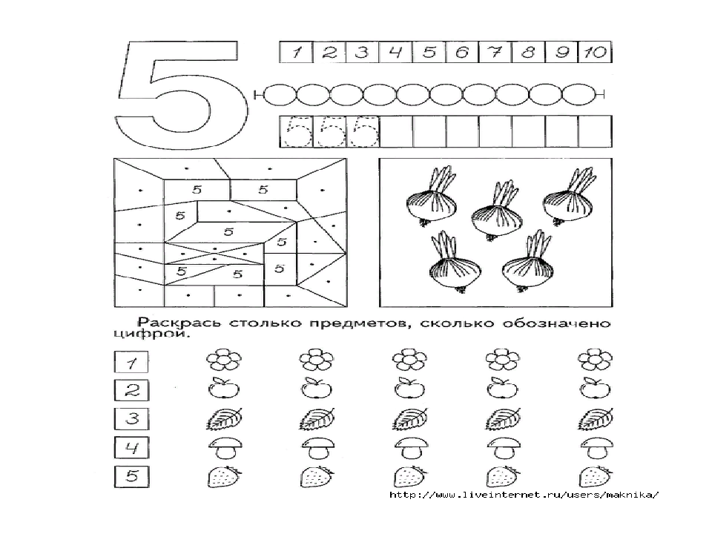

Slide 4
Спасибо за внимание!!!

